Slide 1
Exercícios de motores servo

Slide 2
Hoje vamos montar um protótipo de robô
vamos criar alguns comandos, para um robô.
Dessa vez vamos utilizar um botão para esse trabalho.
1 - fazer com que o robô deite e levante
2 – fazer com que ele de passos.
Vamos utilizar 4 motores servo.
1 botão

Slide 3
Para melhorar vamos colar pernas nos motores.
Utilizando palitos de picolé
Prenda os fios com fita adesiva.

Slide 4
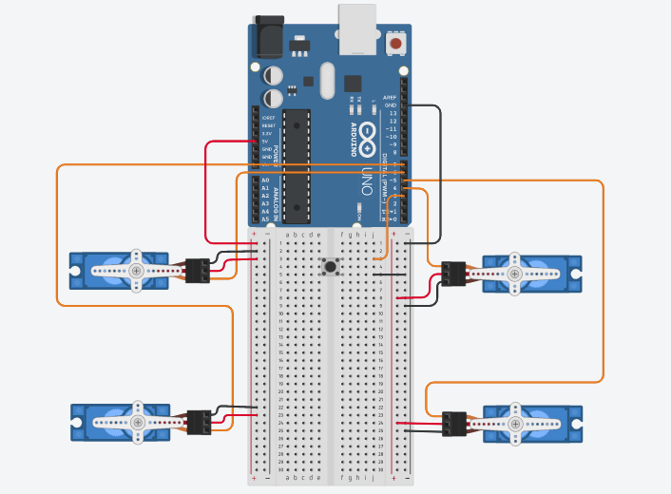

Slide 5
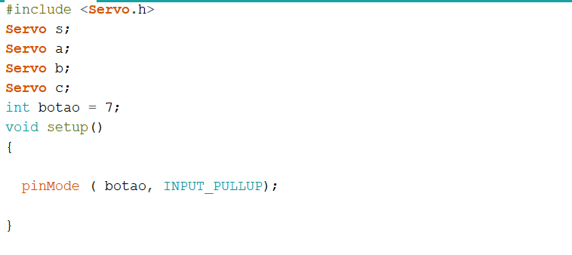

Slide 6
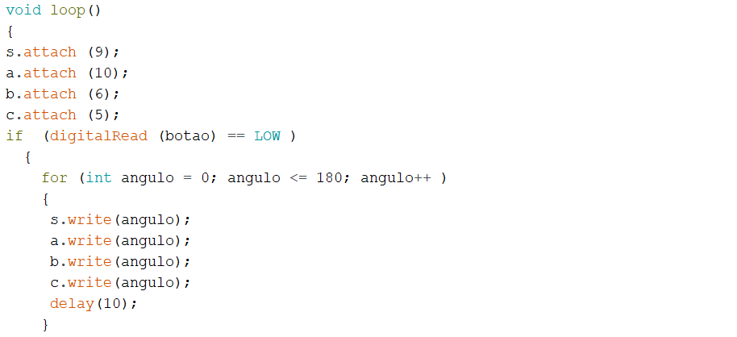

Slide 7
